Slide 1
”LogSearcher skal facilitere et hurtigt overblik over flere systemers tilstande, ved at gennemsøge og analysere deres logs. LogSearcher skal hjælpe [brugere] med at søge efter tekst-billeder på tværs af mange systemers logs. Baseret på søgeord og tidsgrænser skal LogSearcher gøre det nemt at danne sig et overblik over hændelser og deres tidslige distribution.

Slide 2
LogSearcher skal have en grafisk brugerflade (GUI).
GUI'en skal facilitere indsamling af logs fra forbundne systemer,
gennemsøgning af logs på basis af søge-termer og tidshorisonter, og
udstille resultaterne fra søgningerne.

Slide 3
KLAR TIL DRIFT: Start Docker (som admin)
Start SQL instans, derefter åbn MSSMS
Start LogSearcher + LogWatcher vha. script

Slide 4
LogWatcher demo
(kør script 1resetG3.cmd)
Load 2 sæt filer (G1+2) vælg G1-2, søg uden keyword, med default tids-interval
Load G3
Vælg G1-3, søg uden keyword
skift tidsinterval slut@1.jan21, gentag søgning uden keyword vælg G1, søg på “error”
søg på “error config” (/research)
Vælg G1-3, søg på “error config” -> vis 2 sys i søgeresultat søg på “daletservice”
søg på “daletservice find”
(kør script 2updateG3.cmd) -> opdater G3
Vælg G1-3, sæt tidsinterval start@18. sept
søg på “daletservice find”
sæt tidsinterval slut@19. sept 2020
søg på “daletservice find”
åbn fundet logfil

Slide 5
LogSearcher komponenter
LogSearcher
GUI (C# Blazor)
Søgemotor (Python)
API
Bruger
Dat Database (SQL)

Slide 6
Søgemotor - LogParser
Søgeprincippet er baseret på graph-teori, specifikt tries og Binary Search Trees.
Vertex / Node
Formel definition af en graph: En graph G = (V,E) består af et sæt verticer og edges hvor hver edge udgør en forbindelse mellem verticer(noder)
Edge

Slide 7
Graph som data – adjacency list
1
2
3
0
1
0
3
1
0
3
2
0
3
4
0
1
2
4
3
3
4
2

Slide 8
Graphtyper - Trees
En graph regnes for et tree hvis:
Alle noder er forbundne og acycliske.
Hvis en edge fjernes, afkobles graphen.
Hvis en edge tilføjes, dannes en cyklus.
Root
Root
Child
Root
Leaf

Slide 9
Graphtyper – Binary Trees
Et binary tree karakteriseres ved at hver node kun har 2 undernoder (children)
Root
Root
Root
Child
Leaf

Slide 10
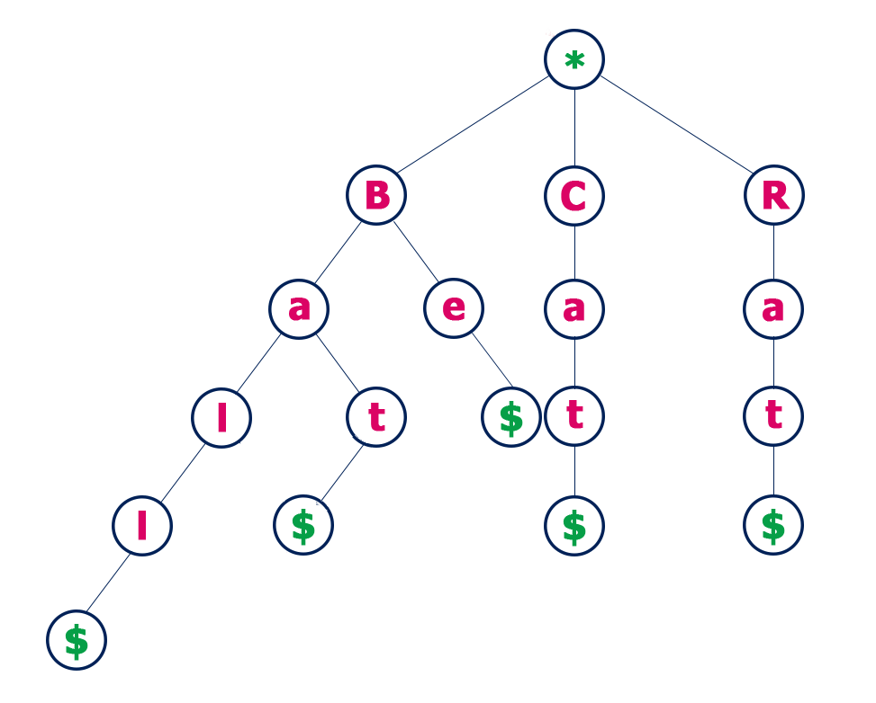
Graphtyper – Trie
Indeholder ordene: cat, bat, ball, rat & Be $ = terminator Terminator indikerer en ordgrænse.
For hvert ord som indlæses tilføjes en ny node hvis bogstavet ikke allerede eksisterer på pladsen. Bemærk: ikke et binary tree! (1 -> +2 undernoder)

Slide 11
LogParser - grapher
Tries
Binary Search Tree
LogTrie
LogTrie indeholder alle ordforekomster fra angivet periode.
BST
SearchTrie
SearchTrie aggregerer multi-ords hits.
BST sorterer alle hits efter tid.

Slide 12
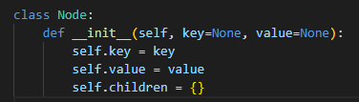
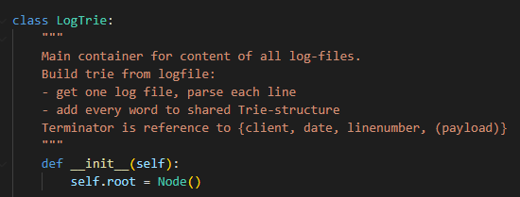
LogParser – nodes & LogTrie constructor
Root
Child
Child

Slide 13
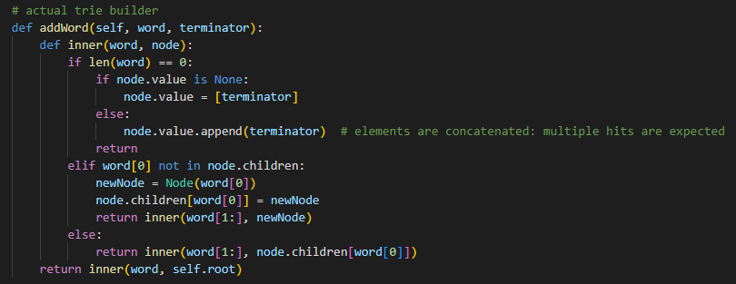
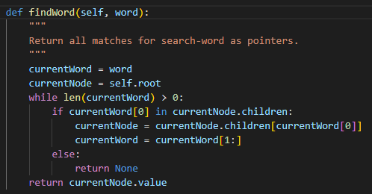
LogParser - LogTrie

Slide 14
LogParser - dataflow
LogStore
SearchSet
SearchSet
Søge ord
Query
API
Shell
QueryParser
Query
SearchSet
periode
{commands}
LogTrie
PrepareTrie
Loader

Slide 15
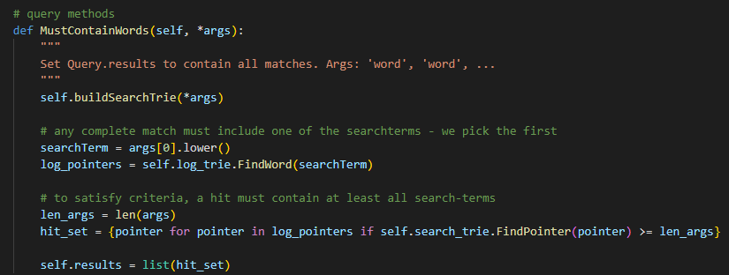
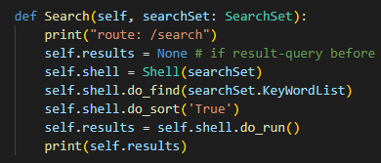


LogParser – fra API endpoint til søgning
API.Search()
API
Shell.do_find()
Query
Query.MustContainWords()
QueryParser constructor
Invoke vha. Reflection
Shell
QueryParser
QueryParser.Find()
Shell commands tilføjer attributer som invoker metoder i QueryParser vha. reflection.

Slide 16
LogParser - /search eller /research
LogSearcher API
Build Logtrie
Returnér resultat-liste
/search
LogWatcher
LogWatcher
/research
Reuse LogTrie
SearchSet
Hvis ny søgning anvender samme kilder (samme periode, samme filer) som forrige, bliver LogTrie ikke genopbygget.

